Slide 1
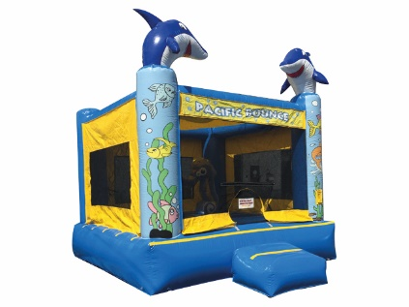
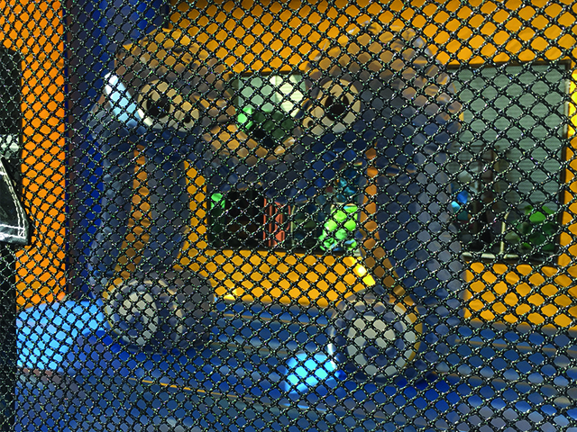
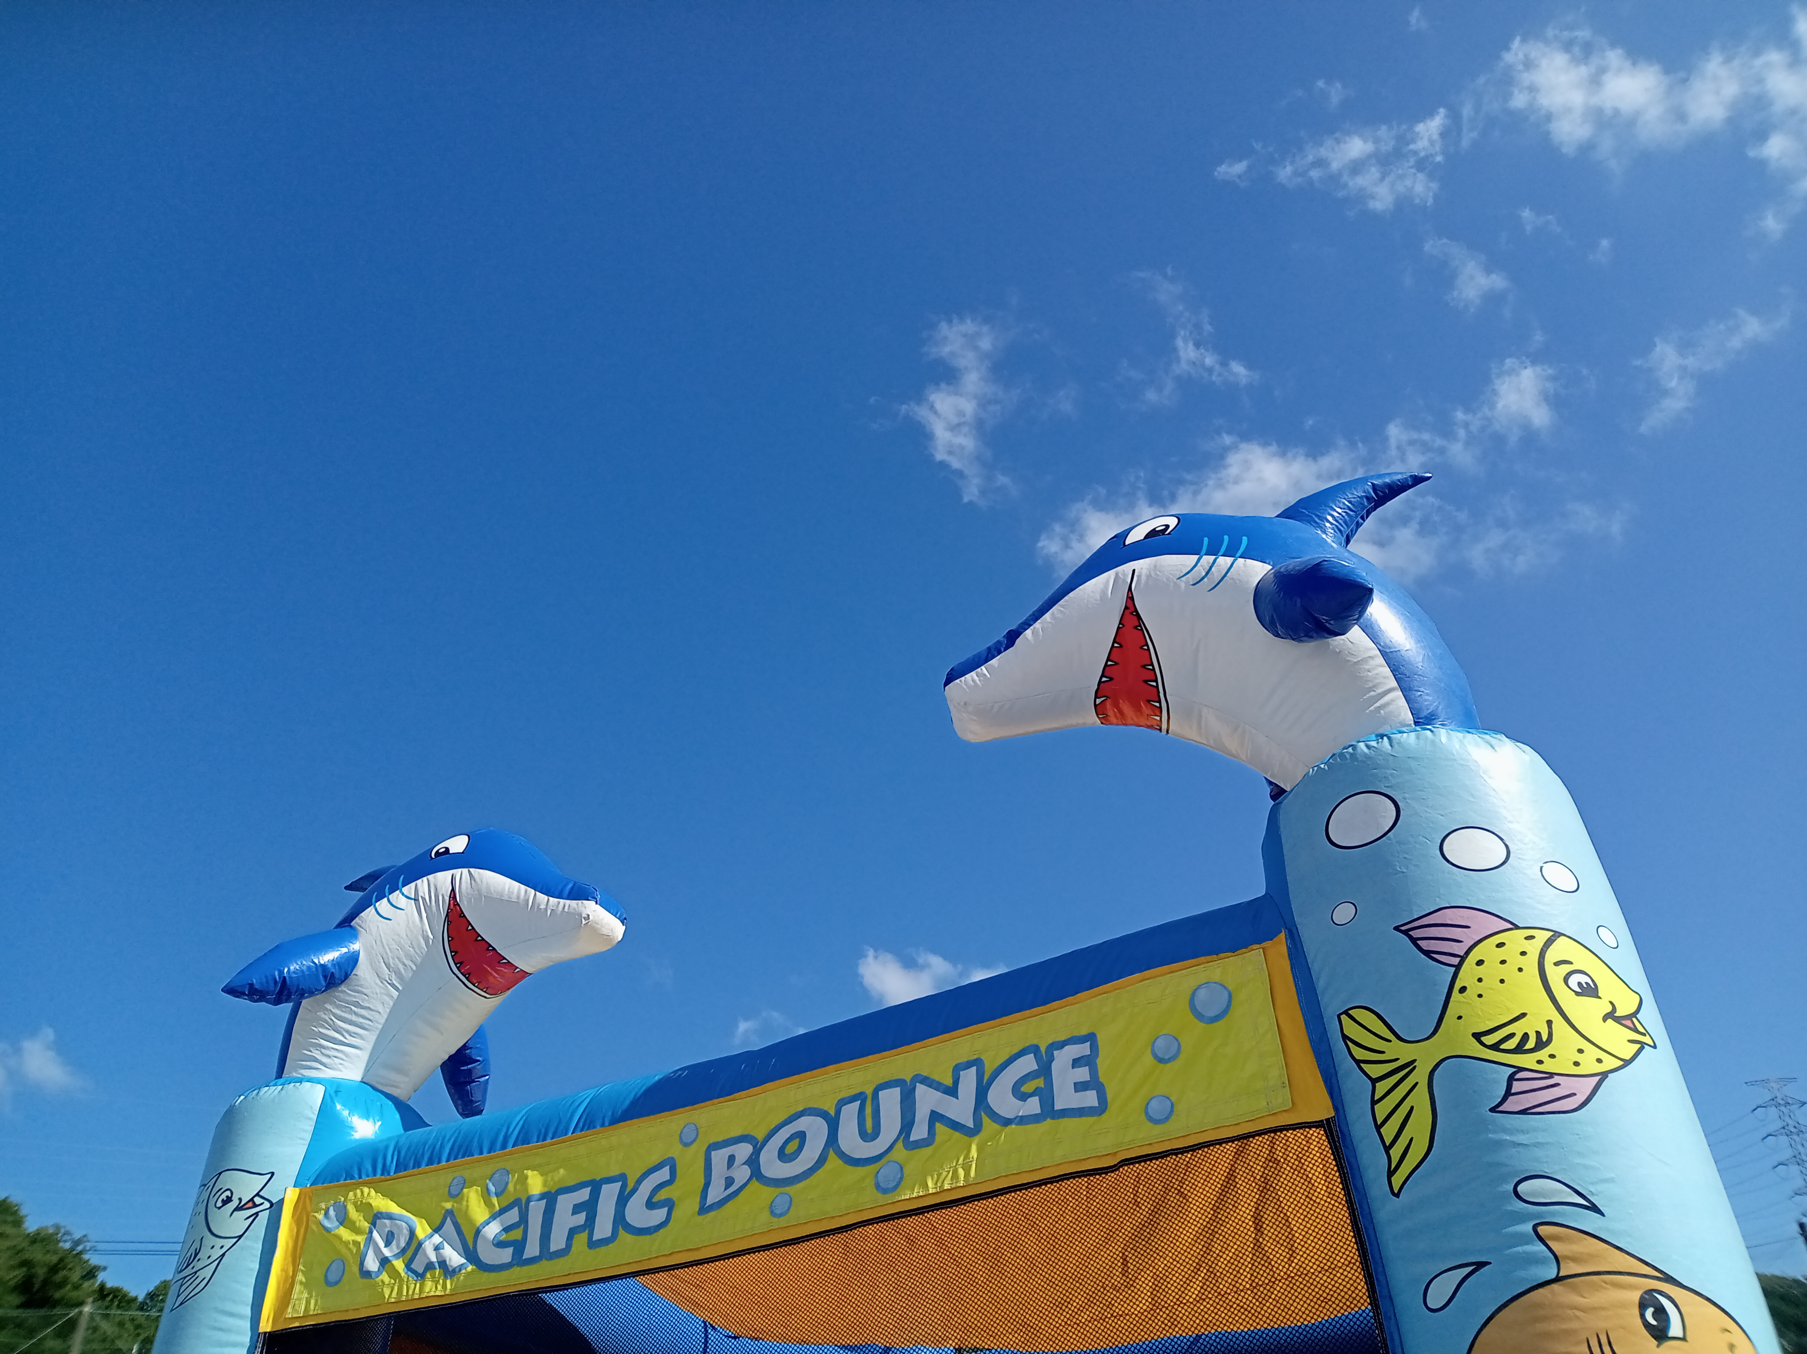
パシフィックバウンス
海っぽいふわふわ！
サメが笑顔でみんなを見下ろしています。
夏に特におすすめです。
内部にはタツノオトシゴがいます。
サメが笑顔で歓迎します。
サイズ：W4.2×D5.1×H4.2ｍ
電源：100V15A×1回路
送風機：400ｗ×1台
対応人員：6名
運営要員：2名

